Slide 1
SEMENTATION CÁC LOẠI BỆNH VỀ DA SỬ DỤNG MMOPENLAB VỚI BACKBON PIDNET

Slide 2

Thành viên
Lượng Vũ Hải Ninh – 20139083
Cao Quỳnh Mai – 20139009
Lý Trần Quốc Uy – 20139001
Lê Phan Nguyên Đạt – 20139037
Nguyễn Hoài Tâm – 20139012

Slide 3
Giới thiệu về model
Giới thiệu về mmopenlab
OpenMMLab là một hệ thống thuật toán thị giác máy tính mã nguồn mở. Nó nhằm cung cấp các thư viện chất lượng cao để giảm khó khăn trong việc tái hiện thuật toán, tạo ra các chuỗi công cụ triển khai hiệu quả nhắm đến nhiều loại backend và thiết bị khác nhau, xây dựng nền tảng vững chắc cho nghiên cứu và phát triển thị giác máy tính.
Giới thiệu về pidnet
PIDNet là một mạng ngữ nghĩa phân đoạn thời gian thực được lấy cảm hứng từ bộ điều khiển PID. PIDNet có một kiến trúc mạng ba nhánh mới lạ: nhánh biên giới bổ sung được giới thiệu vào mạng hai nhánh để mô phỏng kiến trúc điều khiển PID và khắc phục vấn đề quá trình của các mô hình trước đó . PIDNet đạt được sự cân bằng tốt nhất giữa tốc độ suy luận và độ chính xác và độ chính xác.

Slide 4
BACKBONE PIDNET
1
File config, file check point, Dataset của backbone pidnet

Slide 5
Các tùy chỉnh
Tạo bộ Dataloader.
Thay đổi Backbone Pidnet.
Tìm file check point.
Tùy chỉnh file config.

Slide 6
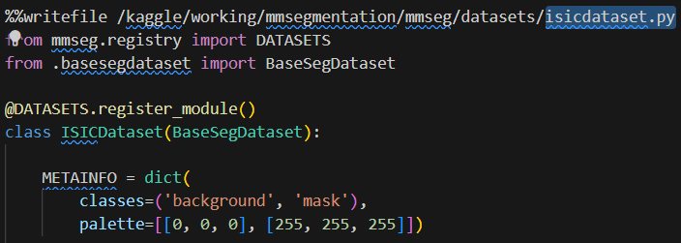


Tạo bộ Dataloader
CLASS
Tạo file isicdataset.py có 2 class là background và mask tương ứng là [0, 0, 0], [255, 255, 255].
DATALOADER
Tạo file isic_dataset.py để tạo Dataloader đưa đường dẫn các tập data để thực hiện việc train, validation và test

Slide 7




Thay đổi Backbone Pidnet
Tùy chỉnh Backbone
Ghi đè file backbone để phù hợp với kích thước ảnh trong quá trình trainning.

Slide 8
File check point
File checkpoint là một tệp chứa trạng thái của mô hình tại một thời điểm nhất định trong quá trình huấn luyện.
Các checkpoint cũng được sử dụng để đánh giá mô hình hoặc sử dụng trong các ứng dụng khác sau khi huấn luyện đã hoàn tất.
Link : https://download.openmmlab.com/mmsegmentation/v0.5/pretrain/pidnet/pidnet-s_imagenet1k_20230306-715e6273.pth

Slide 9
File config của Pidnet
Chứa các thông số cấu hình cho mô hình, cách huấn luyện mô hình, bộ dữ liệu huấn luyện và các siêu tham số khác.
Nó cho phép tùy chỉnh mô hình để đạt được kết quả tốt hơn.
Link : mmsegmentation/pidnet-s_2xb6-120k_1024x1024-cityscapes.py at main · open-mmlab/mmsegmentation · GitHub

Slide 10
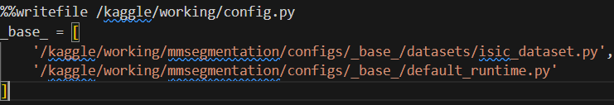


Tùy chỉnh File config
Tạo file congfig với dataset đã được tạo trước đó và chọn runtime
Thay đổi tất cả class_weight =[1.0, 1.0] và thêm checkpoint_file
Thay đổi num_classes=2, align_corners=False và tạo work_dir

Slide 11


Load file config
Load file config vào biến runner chuẩn bị cho quá trình training

Slide 12
ĐẶC TẢ HỆ THỐNG
2
Traing, Validation, Test

Slide 13
Quá trình Training
Train
Val
Test

Slide 14
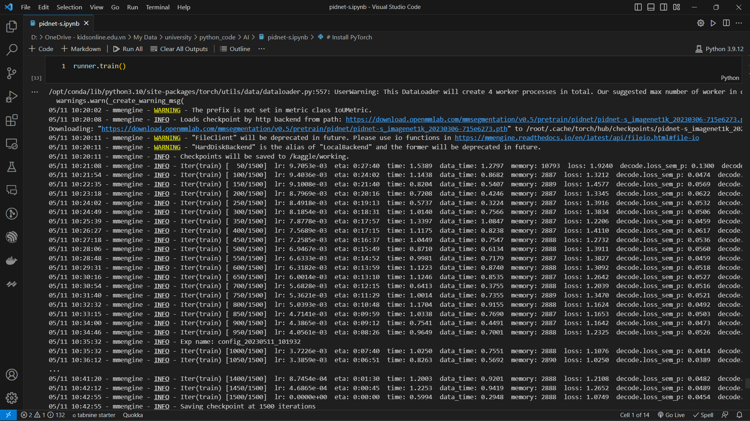
Training model
Dùng lệnh train() để bắt đấu quá trình training .

Slide 15
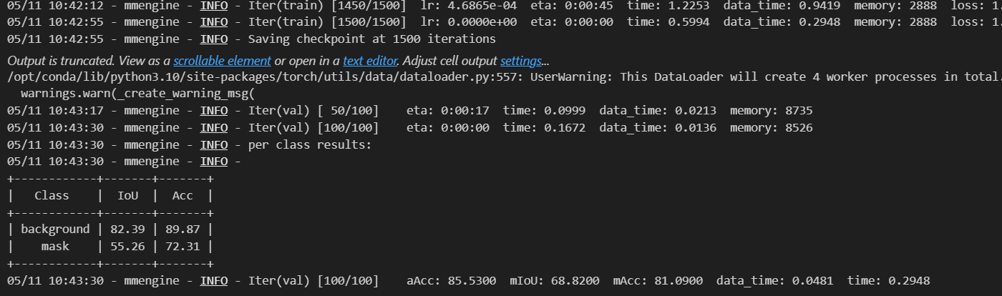
Training model
Quá trình training thực hiện trong số inter được xác định trước đó
Sau đó sẽ thực hiện validation và lưu lại file check point

Slide 16
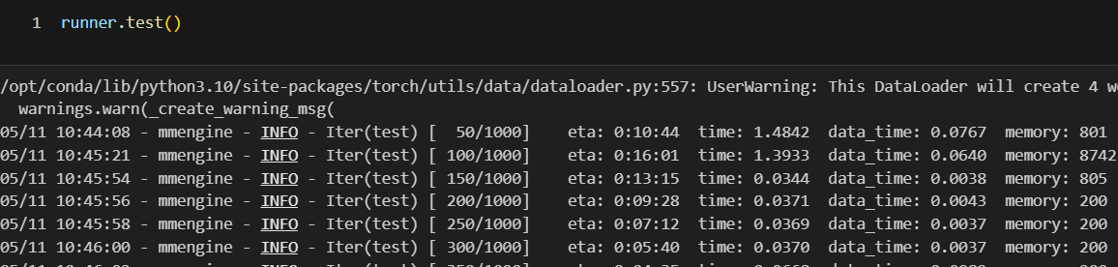
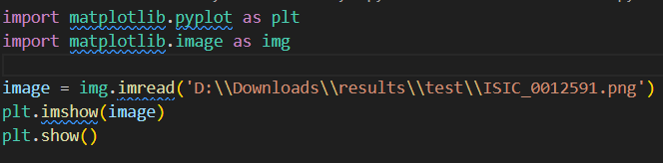
Test model
Sau khi quá trình training kết thúc là bước test trên tập data test
Các ảnh được phân vùng bởi model là ảnh có 2 vùng trắng đen, dùng maplotlib để hiện thị

Slide 17
NHẬN XÉT KẾT QUẢ
3
Độ chính xác, ưu nhược điểm

Slide 18
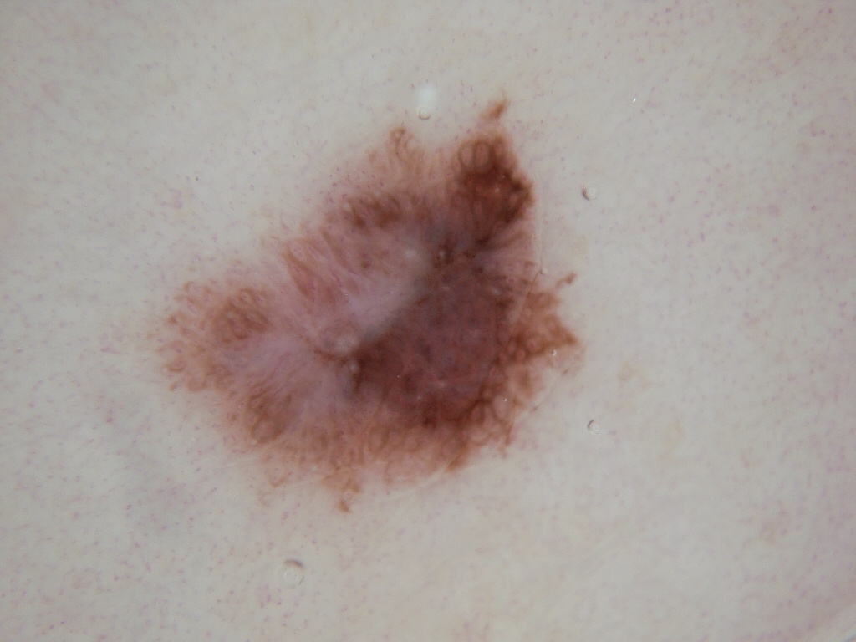


Kết quả
Ảnh góc
Ảnh dự đoán
Ảnh từ tập data test

Slide 19

Đánh Giá
Phân vùng bệnh da thường đúng với các vùng có diện tích lớn.
MIoU có kết quả không quá tốt.
Gặp nhiều lỗi trong quá trình thực hiện
Link Github lưu dữ liệu: https://github.com/NinhLuong/pidnet_mmopenlab.git
Link kaggle xem kết quả : PIDNET_S | Kaggle

